Slide 1
オープンデータに関する経済産業省の取組と提言
資料２－３
平成2５年６月
経済産業省

Slide 2
平成24年度の実施内容

Slide 3
HP公開データの棚卸しについて
HP公開データの棚卸しを、本省、地方局、所管独立行政法人について実施。
対象データ数は約10,000件。総作業時間は約425時間。
合計：10,736件
うち 本省 4,545件
地方局 2,125件
独立行政法人 4,066件
分類① | 合計 | 本省 | 地方局 | 独法
1.経済産業 | 3,311 | 702 | 975 | 1,634
2.対外経済 | 866 | 311 | 63 | 492
3.ものづくり | 455 | 294 | 138 | 23
4.情報 | 645 | 201 | 45 | 399
5.流通 | 94 | 64 | 30 | 0
6.サービス | 207 | 150 | 57 | 0
7.中小 | 1,416 | 916 | 124 | 376
8.地域 | 696 | 412 | 175 | 109
9.エネルギー | 1,007 | 545 | 232 | 230
10.環境 | 542 | 382 | 160 | 0
11.安全・安心 | 594 | 457 | 41 | 96
12.その他 | 903 | 111 | 85 | 707
分類② | 合計 | 本省 | 地方局 | 独法
統計・数値 | 686 | 249 | 203 | 234
白書 | 8 | 6 | 0 | 2
報告書等 | 7,603 | 3,873 | 1,240 | 2,490
パンフレット | 1,145 | 174 | 367 | 604
リスト | 1,048 | 243 | 315 | 490
データベース | 246 |  |  | 246
分類③ | 合計 | 本省 | 地方局 | 独法
①公共機関そのものに関するデータ | 2,564 | 684 | 532 | 1,348
②申請・届出等で収集しているデータ | 179 | 44 | 83 | 52
③経産省等で観測しているデータ | 99 | 15 | 6 | 78
④経産省等が認定する資格情報 | 24 | 12 | 0 | 12
⑤経産省等で調査を行っているデータ | 52 | 37 | 9 | 6
⑥経産省等で調査を行っている統計データ | 289 | 93 | 150 | 46
⑦行政活動等において生成されるデータ | 69 | 8 | 22 | 39
⑧経産省等が作成するドキュメントデータ | 7,460 | 3,652 | 1,323 | 2,485
  調査項目：分類、データ名、区分、種類、形式、更新頻度、作成部署名、階層、最終更新日、代表URLなど
  次の情報は対象外。
    ニュースリリース等の非固定的・断片的なデータまとめられたドキュメント
    審議会・研究会の各会議資料（報告書等のとりまとめ資料は対象）
    個々の入札・公募情報（支出や契約の結果のリストは対象）

Slide 4
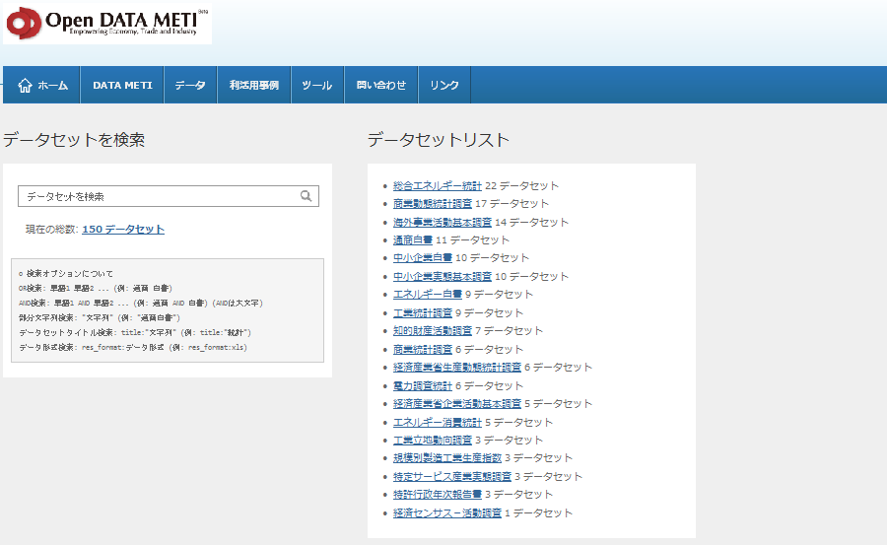
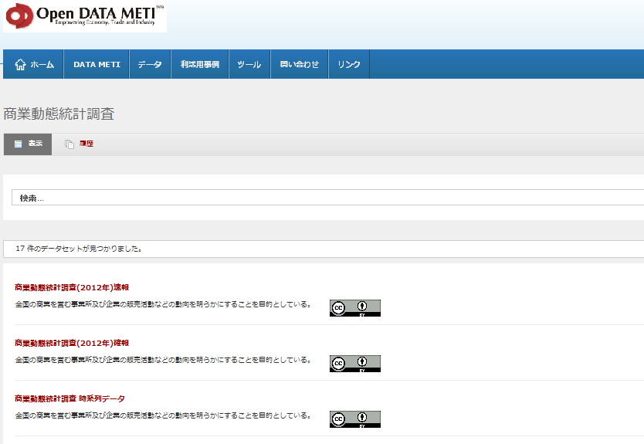

Open DATA METIサイトの構築
平成25年１月末からオープンデータのための特別サイト「Open DATA METI」（β版）（ http://datameti.go.jp/ ）を公開。
  経済産業省保有データのオープンデータを実践するための試験データカタログサイト。
  データの利活用・普及がより促進されるよう、オープンデータの実践を通じて、データを利用しやすい条件、公開方法、データ形式等について試行錯誤を経ながら検討を行う。
  検討に当たっては、企業、個人等のユーザからの意見等も募集。
各データセットごとにＣＣライセンスを付加することで、ユーザの利用条件を分かりやすく提示。
データを集約し
カタログ化
公開データやコンテンツは順次拡充
現在の利用状況（平成25年3月末時点）
現在の登録データ
白書等 エネルギー白書、中小企業白書、通商白書
統計 工業統計調査、商業統計調査、商業動態統計調査、 総合エネルギー統計、知的財産活動調査 など
ページビュー数 約66,000回
ダウンロード数 約2,600回
掲載データ数 197データセット

Slide 5
平成２４年度の主な実施内容
保有データ
の提供
  Open DATA METIサイトの構築
    白書、統計データのデータカタログサイトの構築
    CKANを活用したデータカタログの作成
    データセットごとにクリエイティブ・コモンズを付け利用条件を明確化
技術や制度
の検討
  共通語彙基盤の検討
    情報交換を円滑にするための共通語彙の検討・検証を実施。
データポータルサイトの構築
  地方自治体と連携したオープンデータの具体化
    空間位置情報を中心に、利活用テーマ（観光、防災、インフラ整備、エリアマーケティング）ごとにデータカタログを整備し、モデル実証を実施。
    自治体保有データの利活用に当たっての課題と今後のアクションプランを整理
ユースケースの
創成と共有
住民や事業者
による利活用
  アイディアボックス等によるニーズ・アイディアの把握
    内閣官房、総務省、経済産業省合同で、国民や企業から広くアイディアを募るサイトであるアイディアボックスを使い、オープンデータに関する幅広い議論を実施。
    民間企業へのアンケートやヒアリングの実施
ニーズや課題の
把握
4

Slide 6
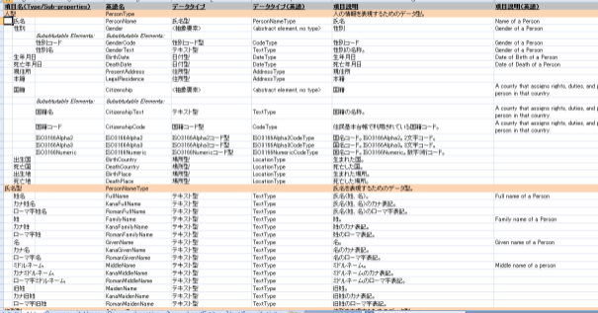
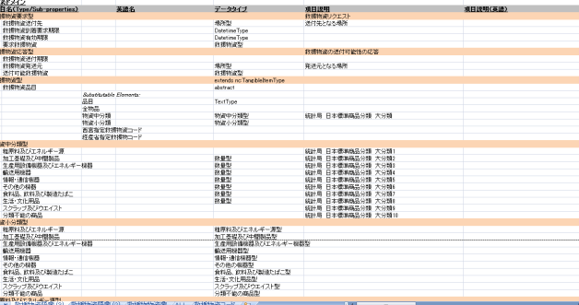
共通語彙の検討
平成24年度は、国内の行政機関で共通する語彙基盤の整備を開始。
「人」「場所」「物」等、どのような業務でも使用する用語（コア）と、実際の業務エリア（ドメイン）として防災の「支援物資」に関する用語を整理。各用語辞書案を整備するとともに辞書間を連携させる仕組みを検証。
共通語彙基盤 IMI（Infrastructure for Multilayer Interoperability）のイメージ
アプリケーション
ドメイン
…
共有、交換、蓄積
（フォーマット）
人
場所
コア辞書案を整備
用語辞書
税
業務
コア
  物
防災
  支援
  物資
防災（支援物資）辞書案を整備
国民ID
企業 ID
文字セット
活動
「避難者数」といっても定義や基準日が違う等の揺れがあり、情報交換やマッシュアップするためには「私はこのことを言っています」という意味付きの辞書が必要。
ID
社会保障
用語辞書があって初めて、データ間を正しく連携させることができる

Slide 7
地方自治体と連携したオープンデータの具体化
問題意識
  自治体保有の公共データに関して、空間位置情報との関係性の整理と有効的な組み合わせについて調査し、
  サービス利用の促進に必要となる課題などを整理する。
実施内容
  観光・防災・エリアマーケティング・インフラ整備をテーマに、自治体と連携し、データカタログ作成
    民間（ｇコンテンツ流通推進協議会など）から、ニーズを抽出（140項目）
    協力自治体（千葉県浦安市・流山市、東京都北区）が保有しているデータを抽出し、台帳毎に関連法制度によって、2次利用が可能かどうかを整理（68件についてカタログ化を実施）
利用条件 | 該当情報 | オープンデータ | 対策（案）
固有の法令規則等^{１}なし （23項目） | 観光パンフレット、AED 消火器、コミュニティバス 等 | 自治体判断で整備しており、オープンデータ化可能。 | １．データの作成方法のマニュアル整備 ２．支援ツールの配布
固有の法令規則等^{１}に提供^{２}規定なし（19項目） | 路外駐車場設置届 道路占用許可申請書 都市計画基礎調査 等 | 固有の法令に基づいて整備等しているものは、目的外利用にあたる可能性があるため、地方自治体判断で出しにくい。 | １．情報提供（２次利用）の指針作成 ２．データ作成方法のマニュアル整備 ３．支援ツールの配布
固有の法令規則等^{１}に基づいて提供^{２}可能 （17項目） | 市町村地域防災計画 交通バリアフリー基本構想 洪水ハザードマップ 道路台帳、都市公園台帳 都市計画図、下水道台帳 等
※この他、固有の法令規則により提供が不可が1件（人口動態調査）。要確認が8件となっている。
※140項目のニーズに対して、調査対象部局に該当する公共データがなかったニーズは78項目。
モデル実証
    東京都北区が保有している公共データ（観光・防災）の一部を使用して、データ公開に関する作業コストの把握コンテンツ入手、加工コスト圧縮等の観点から、実証実験を実施。
１：当該公共データの整備・管理・更新・提供に言及する文書（法律、施行令、施行規則、条例、通達、指針、手引き、ガイドブック等）によるもの
２：「提供」には当該公共データの外部への提供に係る内容（「公表」「閲覧」「縦覧」「写しの交付」等）が含まれる。

Slide 8
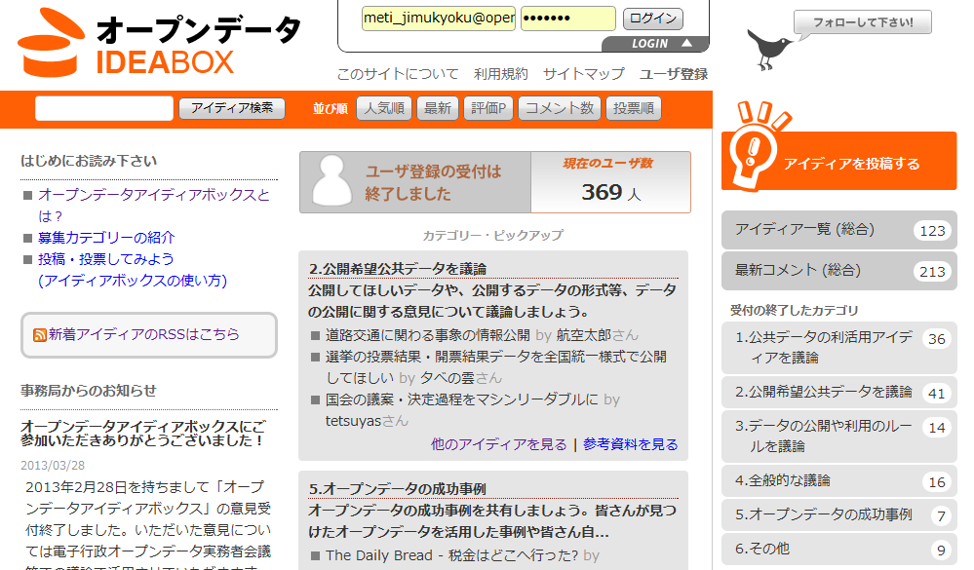
アイディアボックス等によるニーズ・アイディアの把握
○アイディアボックス
国民や企業から広くアイディアを募るサイトであるアイディアボックスを使い、オープンデータに関する幅広い議論を実施。
内閣官房（IT担当室）、総務省、経済産業省の3府省で合同主催。
開設期間：平成25年2月1日～28日
議論のテーマ
オープンデータの活用アイディア
公開を希望するデータ
利用規約等のルール
オープンデータ全般
ベストプラクティス
その他
URL：http://opendata.openlabs.go.jp
現在のユーザ数
368
人
アイデア数 123件
コメント数 213件
ユーザ数 368名
○アンケート・ヒアリング
日本情報システム・ユーザー協会（ＪＵＡＳ）の会員企業、gコンテンツ流通推進協議会会員企業等の62企業からオープンデータに関するアンケートを回答。
日本商工会議所から紹介してもらった中小企業を含め、約20社にヒアリングを実施。
7

Slide 9
オープンデータに関するニーズ調査
平成24年度はアンケート調査やヒアリングなど複数の取組によりニーズ調査を実施。
平成25年度は他のニーズに対するシーズのマッチングも検討していく。
重点分野における主なニーズ
白書
  白書に関するニーズだけでなく、研修資料や講演資料に関するニーズも挙げられている。
防災情報
  事前検討したリスク情報、ハザードマップ、避難所情報等に対するニーズが大きい。
  発災時には、防災無線、J-ALART、公共情報コモンズ等の情報を、API等を通じて一般へ公開することが望まれている。
地理空間情報
  町字データの公開等、基本情報に対する公開要望が大きい。
  また、都市計画関連情報に対する要望が大きい
人の移動に関する情報
  交通（通行量、規制、事故等）のリアルタイムデータ、事故情報に対するニーズが大きい。
予算・決算・調達情報
  予算開示ニーズと調達（公告）情報のニーズが大きい
その他（重点分野以外で企業、国民の双方からニーズが大きい分野）
  法律、判例等の公開に対する要望が大きい（改善要望含む）
  雇用に関しては詳細上の公開等の要望がある。

Slide 10
オープンデータ実現に向けた提言

Slide 11
経済産業省での検討を踏まえた実務者会議への提言
ロードマップ項目 |  | 提言内容
電子行政オープンデータ推進のための具体的な取組 | 二次利用を促進する利用ルールの整備 | 地方自治体等が法令に基づき作成・取得するデータの利用可能範囲の明確化 二次利用を可能とする利用条件の設定の優先的実施 各府省ホームページの利用規約の統一 委託調査事業の成果物の二次利用を可能とする契約条項等の導入
 | 機械判読に適したデータ形式での公開の拡大 | オープンデータ実務手引書や政府内で共有可能なオープンデータに関するツールの整備 オープンデータを考慮した行政情報システムの開発改修 コード情報など、広くかつ早急に普遍性が求められる情報の優先的な共通化・オープン化 情報交換を円滑にするための共通語彙・文字基盤を整備する体制の構築
 | データカタログの整備 | 日本政府の統一データポータルサイトの構築
 | 公開データの拡大 | 期限を定めた具体的な目標の設定 地方公共団体や独立行政法人も加えたオープンデータの実施
 | 普及・啓発、評価 | ワンストップ相談窓口の設置 オープンデータに関する各府省に対するコンサルティング
その他追加すべき内容 |  | 人材育成のための環境整備 実行インセンティブの付与（ベストプラクティスの紹介やコンテストの実施など） 国際的な協調等のための日本政府としての一元的な体制の構築

Slide 12
平成２５年度の取組
平成24年度の実施内容を踏まえ、これまでの取組をより充実させていくとともに、業務プロセスへの反映等、Open by Defaultに向けた取組を加速させていく。
  １．情報連携基盤の整備（ＩＰＡ）
    文字基盤（オープンデータ、行政機関間）
    共通語彙基盤
    オープンデータ提供及び活用ツール（ＯＳＳの採用）
  ２．オープンデータコンテスト
    課題解決型コンテスト
  ３．地域におけるオープンデータツール
    連携する地方自治体の範囲を拡大しより多様なツールを実証
  ４．経済産業省自身のオープンデータの拡充
    企業データ
    ＬＯＤ
    ニーズやアイデアへの対応状況のフォローアップ状況
    内部業務の見直し

